Slide 1



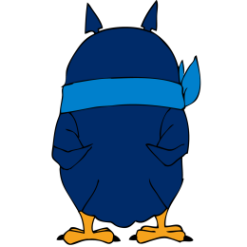
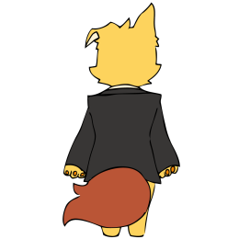
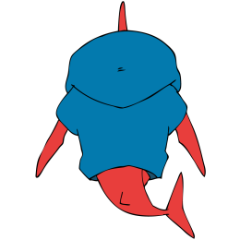
森のくまさん
選択課題 : コースを完走する。
目標 : どんなコースでもゴールできる走行を実現する。
１
要件を分析・定義し、開発目標を設定した。
要件実現のためのユースケース
A. 安定したスタートをする。
要件定義と開発目標
要件
A. 安定したスタートをする。
B. コースを走行してゴールまで完走する。
B’. 高速かつ安定した走行をする。
A.
➀
➁
B.
B’.
経験的に➀および、スタート 直後に➁となるケースが多い。 このパターンをどれだけ 減らせるかが課題
（Bluetoothによるスタートと 姿勢制御で対応）
コースを完走するためには、まずは「スタート」しなければ ならない。言わずもがな、競技最初の重要ポイントは スタートである。しかも、ただ倒立走行＆ライントレースを すればいいのではない。成功確率とロスの少なさを合わせもった「安定した」スタートが必要である。
また、設計思想である「どんなコースでも変わらない走りを」に 掲げられた「コース」とは「ライン」そのものである。 よって必然的にライン上をトレースしてゴール（完走）を目指す。
実際のところ、設計思想そのものの実現については
「低速かつライン追従性」を求めれば可能であるが、競技という
性質上、スピードが求められる。「スピードと安定性」という、
相反する要素をバランスさせての実現が理想であり、
これも重要な要件である。
B. コースを走行してゴールまで完走する。
（「ラインをトレースして走行する」と同義）
B’. 高速かつ安定した走行をする。
コースの構造
どんなコースでも変わらない走りを
実現する為、個別対応を行わない。
（前提：コースの定義は変わらない事）
観戦者のリアクション
コースの捉え方による戦略の違い
走行戦略
ボーダーライン
観戦者からのリアクションを妥当なものにするべく、 目標タイム（ボーダーライン）を設定（タイムは レプリカコース到着初期の 試走タイム（1分8秒）を 参考に設定）
実現については走行スピードとライントレースの PIDパラメータ動的制御で対応

Slide 2


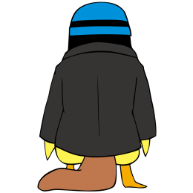
森のくまさん
２
安定したスタートに必要な機能
要件 A.
Bluetooth通信
尻尾の制御・モータ―の駆動
Bluetoothの通信を行う。
①スタートの合図を、走行体で受信する。
起立した状態から、
②尻尾を回し、走行体を前方に傾ける
③モーターを駆動し、前方へ直進する
④後方へ傾かない程度に加速する
機能
タッチセンサでのスタートは、
スターターが外乱となってしまい、安定性に欠く
※ 大きなパワーをかけて発進しようとすると、反動で頭頂部が大きく振れる。
→ さらに反対側に傾けてバランスを取ろうとする。
→ かえってスピードが出ない。
→ 小さすぎるパワーでは、その場で静止してしまう。
走行体が備える機能を、以下のように整理した。
安定スタート
Bluetooth通信
発進に １回 のモーターの駆動だけでなく、細かい動作単位に分け、状態遷移による制御を行う
安定スタート
姿勢制御
Bluetooth通信
姿勢制御
キャリブレーション
ライントレース走行に必要な機能
キャリブレーション
要件 B.
要件 B’.
ナビゲーション
ライン判定／走行体状態監視
安定した走行の継続
モニタデータの集積
どんなコースでも環境光の影響は無視できない（白：100、黒：0の設定では走れないケースの方が多い）
よって、スタート前にキャリブレーションを行い、「しきい値」を適切なものに 調整する。
事故 (転倒／コースアウト)の原因となるもの
走行状況の管理
急ハンドル
急アクセル
急ブレーキ
ライントレース走行制御
これらの挙動は厳禁！
PID制御
キャリブレーション
スピード制御
キャリブレーション
ライントレースの際の旋回角度(ハンドルの切れ角)を求めるために、フィードバック制御(PID制御)を行う。
PIDゲインは、走行中情報から求める。また、走行体のスピードにより、PIDそれぞれのパラメータを切り替える。
走行中にスピードを制御し、急加速、急減速をしない。
走行体の前後のバランスを大きく崩すことなく走行し、転倒のリスクを減らす。
また、前後の振幅を少なくすることでパワーの無駄遣いを減少させる。
機能
走るコースの走行情報を持たない分、 走行中の各種センサー／モーターの状態から走行体の走行状況を的確につかみ、安定 した走行へナビゲーションする必要がある。
ナビゲーション
ライントレース走行制御
モニタデータの集積
PID制御
スピード制御
走行状況の管理

Slide 3
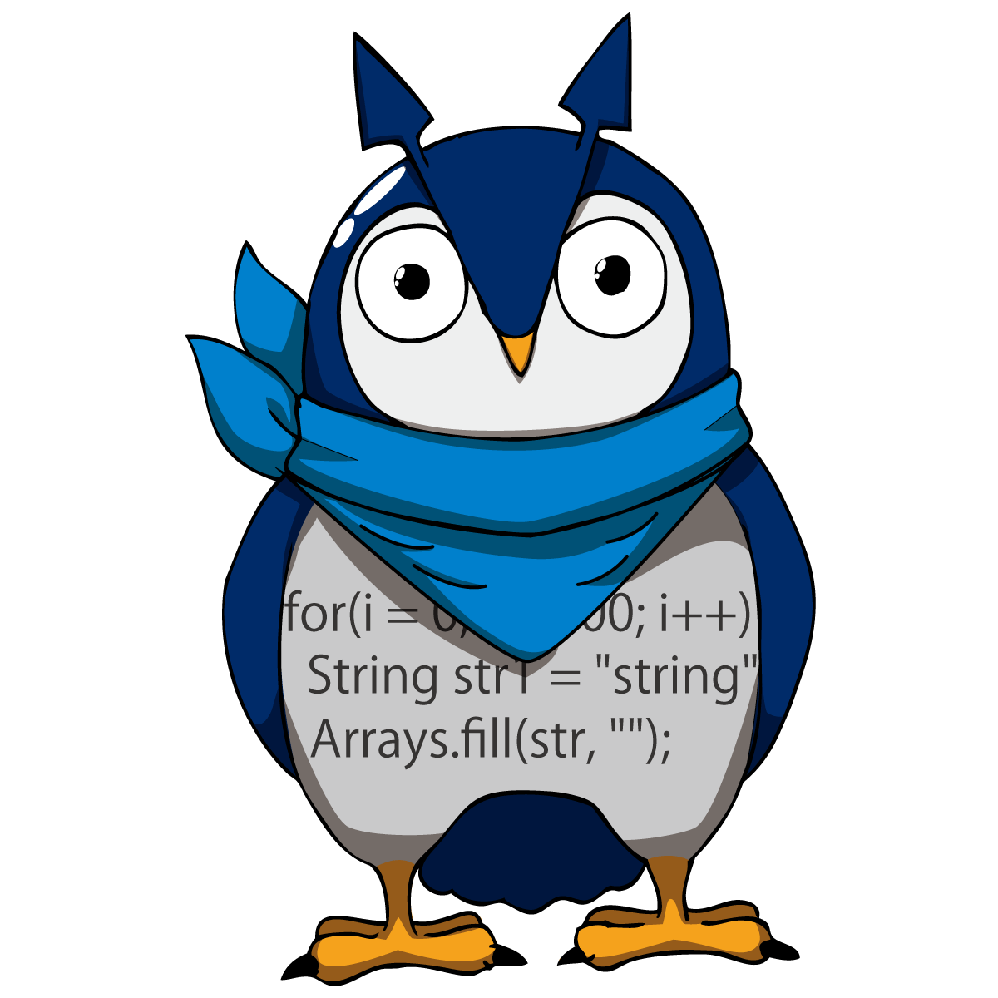

森のくまさん
３
メインタスクより、2つのタスクが起動される。
4ms周期の周期タスクは、レーサータスクを毎回起床する。
Bluetooth通信タスクは、Bluetoothスタート信号の受信をナビゲータに通知する。
３つのパッケージについて
運転パッケージには
ドライバークラスがあり、ナビゲータから提供される走行状況に対応した走行に切り替える。
ドライバーは、ナビゲータから走行状況を取得し、走行オブジェクトを選択し、走行する。
ナビゲータパッケージには
ナビゲータクラス および ラインモニタクラスがある。
ナビゲータクラスは、全ての入力センサーから取得したデータを集積し、ドライバおよび走行パッケージへの情報提供を行う。
ラインモニタクラスは、ラインの認識に特化し、ナビゲータの指示に従って、光センサを用い、ラインのエッジの基準となるしきい値の設定を行う。
走行管理パッケージには
走行クラスおよび走行クラスを継承した、それぞれ走行モードに対応したクラスを格納する。
走行パッケージ内の各走行クラスは、ナビゲータと連携し、目的に応じた走行(＝モータの駆動)を実現する。
センサーおよび、モータについては、ev3api で提供されるオブジェクトに対し、メソッドを起動する。
構造
走行クラス群の概要
1.緊急停止:
走行体の姿勢が大きく崩れ走行不能と判断した時点で、モータの駆動を停止する。
4. 安定スタート:
走行体の前後の揺れを軽減し、モータに対し前進するパワーを滑らかに与える。また、尻尾モータを制御し、前進の補助動作を行う。
2.キャリブレーション:
ナビゲータを通じて白色輝度、黒色輝度を取得し、保管する。
保管した値は、しきい値の決定の際参照される。
5. ライントレース:
ナビゲータにセンサー値の情報収集を依頼し、情報をもとに走行スピードおよびPID制御のパラメータを変更させながら、走行を行う。
3,スタート準備:
ナビゲータから通知される、Bluetoothによる信号または、タッチセンサーによる合図を契機に準備動作を開始する。

Slide 4


森のくまさん
４
安定スタート
Bluetooth通信
安定スタートのふるまい
安定スタートは、スタート待機から次のステップとして起動される走行クラスである。
内部状態は主に経過時間で遷移することで、より細かな動作を定義する。
※走行体個体によるセンサー値やモータの出力パワーの差異は、実機によるテストを行うことにより、パラメータリストとして、設定できるように実装する。
キャリブレーション
ナビゲーション
しきい値の決定
白地の輝度 = W
黒ラインの輝度 = B
しきい値 = ( W + B ) * T係数
※ 実験によって得られた最適な係数は、以下の通り。
T係数 = 0.39である
走行およびライントレースのふるまい
１．キャリブレーション
スタート前にキャリブレーションを行い、白地および黒ラインの輝度を測定する。これをもとに、ライントレースするためのラインのエッジを検出するための「しきい値を」を計算式によって求める。
２．ナビゲーション
ドライバに対して、ナビゲータは走行状況を管理・提供する。その情報をもとにドライバは走行クラスを選択し、走行を指示する。
走行とともに、走行(モータの回転角度)、ジャイロセンサー値を記録する。
(ライントレースの場合は光センサーの輝度も記録する。)
これらのモニタ情報は集積され、一定期間の最小・最大・平均など統計情報を提供する準備を整える。
３．ライントレース
現在、直線に近い走行か、または、カーブに沿った走行なのかによって、走行スピードを決定する。
ナビゲータ経由で取得した輝度情報をもとに、走行体の左右の向きを決定する。その角度はPID制御によって動的に決定する。また、そのPID制御のゲインは、走行スピードによって変更される。
走行状況の管理
モニタデータの集積
ライントレース
スピード制御
直線ではスピードを速め、カーブに差し掛かったところで減速する。
前回の周期までのハンドル操作(左右の方向)と、現在の向きとの差分をとる。
速度 ＝ ( 100 － 差分 ) ＊ S係数 ＊ 標準速度
※ S係数= 0.2, 標準速度=50 である。ただし、これはモータ駆動に対する、パワーとして用いられるため、現実の走行速度とはギャップを生じる。
※駆動するモータの回転角をモニタすることにより、実速度との差を吸収するものとする。
ふるまい
PID制御
比例動作 = P、積分動作 = I、 微分動作 = D とし、
これらのゲインの元になる情報を、走行する速度に対応する形で、配列に格納する。
速度に対応したゲインを配列に取り出し、PID制御値を求め走行体のハンドル操作(左右の方向)を決定する。

Slide 5


森のくまさん
５
スタート時の挙動 尻尾による補助動作なし ( ジャイロセンサー値の変動 (スタートから4秒後まで) )
Forward=10
ジャイロセンサー値の変動は小さいが、周期的に＋－を行き来する。安定しているが、モータ駆動に「遊び」が生じている。
Forward=30
スタート直後に前方に傾く動作に続き、約1秒後後方への「揺り返し」が発生している。安定するまで3秒程度要する。
スタート時の初速(モータへのパワー)について
スタート時のスピードによって走行体の挙動が大きく変化する。
モータへのパワーを Forward (=10, 20, 30 …100 )とし、スタート時点から、ジャイロセンサー値をモニタする実験と検証を行った。
〇 床面は、摩擦を考慮しできるだけ競技と同様の布を敷く。
〇 ライントレースを行わない。
〇 尻尾はスタート直後に跳ね上げ、2輪走行を行う。
〇 倒立振子ライブラリにより、走行体のバランスをとる。
実験の結果、安定性およびゴールまでの時間を考えると、Forward=30～50の範囲で設定し、尻尾による補助動作により、前方への移動や揺り返しを軽減できることを確認した。
Forward=50
前方への傾きが小さいが、「揺り返し」が比較的大きい。
Forward=70
スタート直後から、前後への揺れが大きく、4秒経過しても安定しない。
スタート時の挙動 ( ジャイロセンサー値の変動 (スタートから400ms後まで) )
ライン検出のしきい値について
Forward=30
尻尾による補助動作なし
Forward=30
尻尾による補助動作あり
キャリブレーションを行うことによって、ラインのエッジを検知するための「しきい値」を決定する。
光センサーを用い、環境光および白地の輝度、黒ラインの輝度を測定し、しきい値を設定した上で、ライントレースを行う実験を行った。ラインの進行方向に対して左側のエッジを認識する。
設計時に算出した T係数を用いたしきい値では、ラインの中心に近い部分(より暗い部分)をエッジとみなすため、グレーの部分を白色とみなし、ライントレースができなかった。
そのため、T係数にさらに補正値を加え、しきい値を設定することとした。
尻尾による補助動作を行うことによって、ジャイロセンサーの値の変化が滑らかになった。 → 走行体の前後の揺れが減少した。
ライン検知のしきい値について
分析
〇 環境光が変動しても、黒ラインの輝度はほとんど変化しない。
〇 白地の輝度を測定する時、走行体の傾きにより大きく変動する。
〇 T係数 (＝0.39) は、テスト環境で求めた値であった。これを用いてライントレースを行うと、ラインのより中心に近い部分をエッジとみなす。安定したトレースを行うが、グレーラインに差し掛かると、左エッジを誤認識し、右側に大きく方向を変えることを確認した。
※ しきい値の設定には補正が必要である。
実験と検証
しきい値の補正について
補正値を加えることにより、ライン検出の輝度の値が全体的に上昇、光センサー値の変化が滑らかになった。 → 滑らかな走行になった。

